Slide 1
Dějiny správy 1938-1945
Druhá republika
Protektorát Čechy a Morava

Slide 2
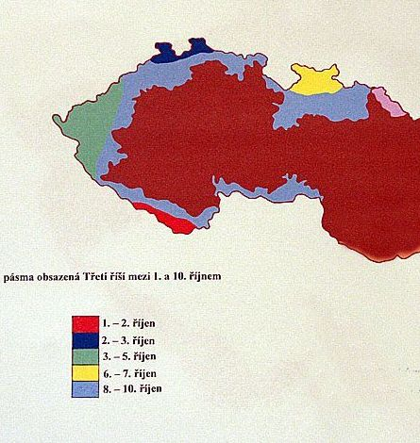
Území změny státu v důsledku mnichovské dohody
Ustanovení dohody Německa, Itálie, Velké Británie a Francie
1. Obsazení území Čech, Moravy a Slezska s více než 50% obyvatel německého původu německým vojskem začne 1. října a ukončeno bude 10. října. Hitlerem na mapě určeny 4 nepochybné zóny, které budou obsazeny do 7. října. Ostatní území nad tyto zóny určuje mezinárodní výbor s reprezentanty signatářských zemí a Československa (od původního záměru určit území, kde do konce listopadu proběhne plebiscit, bylo upuštěno).
2. Čechoslováky zanechaný majetek, materiál a zařízení nebudou zničeny nebo poničeny.
3. Vyřešení záležitostí polské a maďarské musí být uskutečněno nejpozději do tří měsíců (dodatečné prohlášení ke smlouvě)

Slide 3
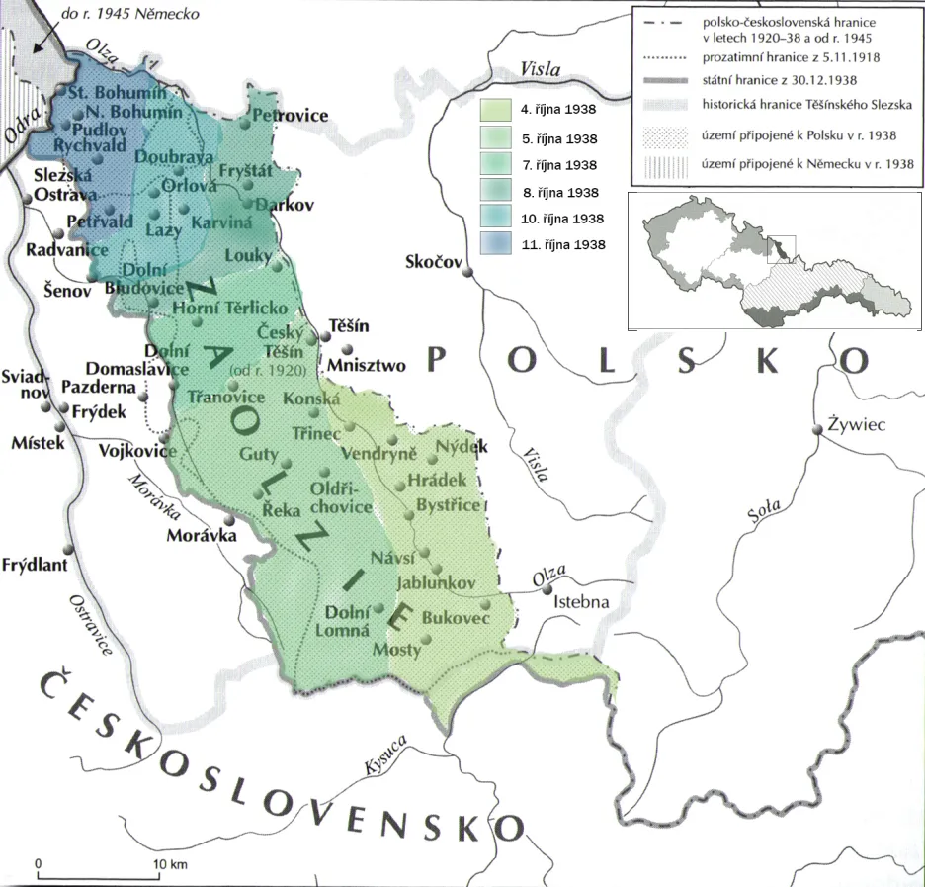
Těšínsko
(polsky jako Zaolší)
Ve 30. letech se zhoršují československo-polské spory o polské obyvatelstvo a jeho menšinová práva na Těšínsku. V průběhu čs. krize polská vláda stupňuje požadavky - polské ultimátum z 30. 9. 1938 požadovalo odstoupení Těšínska. 2.-11. října 1938 Československo vyklidilo politické okresy Český Těšín a Fryštát a několik obcí a menší části okresů Moravská Ostrava a Frýdek.
V listopadu uzavřela slovenská autonomní vláda na polský nátlak také dohodu o úpravě hranic v oblastech Oravy a Spiše.

Slide 4
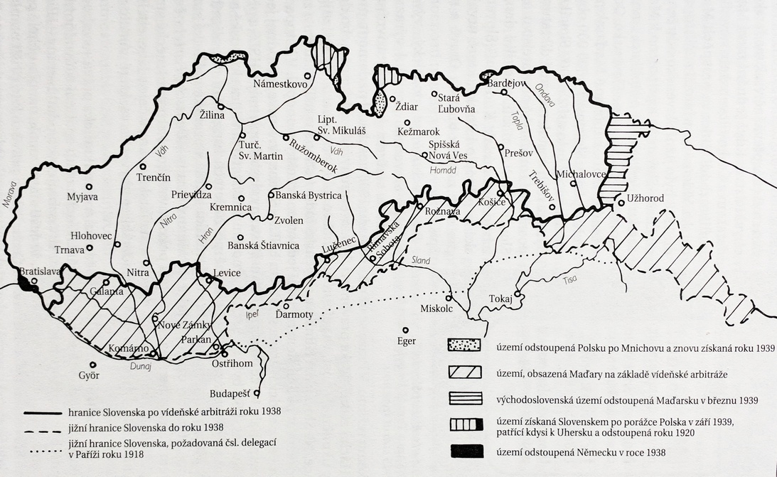
Vídeňská arbitráž
2. listopadu 1938 německo-italské rozhodnutí ve Vídni na zámku Belvedere
J. Ribbentrop a G. Ciano za přítomnosti maďarské a česko-slovenské delegace (F. Chvalkovský, předsedové autonomních vlád J. Tiso a Augustín Vološin) přijali
rozhodnutí podle podmínek podobných těm mnichovským v maximální neprospěch Česko-Slovenska, odevzdat území mezi 5. a 10. 11. 1938.
Výsledek: Ztráta jižních části slovenského a podkarpatského území včetně velkých měst Košic, Užhorodu a Mukačeva;
konkrétně pětiny slovenského území s více než 800 tis. obyvateli; z podkarpatoruského území nejúrodnější a nejprůmyslovější části v nížině s více než 170 tis. obyvatel.

Slide 5
Československé ztráty území a obyvatelstva v číslech
Ztráta celkem asi třetina všeho (cca 30% území a 33% obyvatelstva).
Na základě sčítání lidu z roku 1930 bylo postoupeno 2,598 tisíc v Čechách a 1,231 tisíc na Moravě a ve Slezsku (3,829 tisíc obyvatel v českých zemích), 876 tisíc na Slovensku a 173 tisíc obyvatel na Podkarpatské Rusi.
 | Ztráty území v % | Ztráty obyvatel v %
Čechy | 37 | 37
Morava a Slezsko | 36 | 35
Slovensko | 20 | 26
Podkarpatská Rus | 20 | 24
RČS | 30 | 33

Slide 6
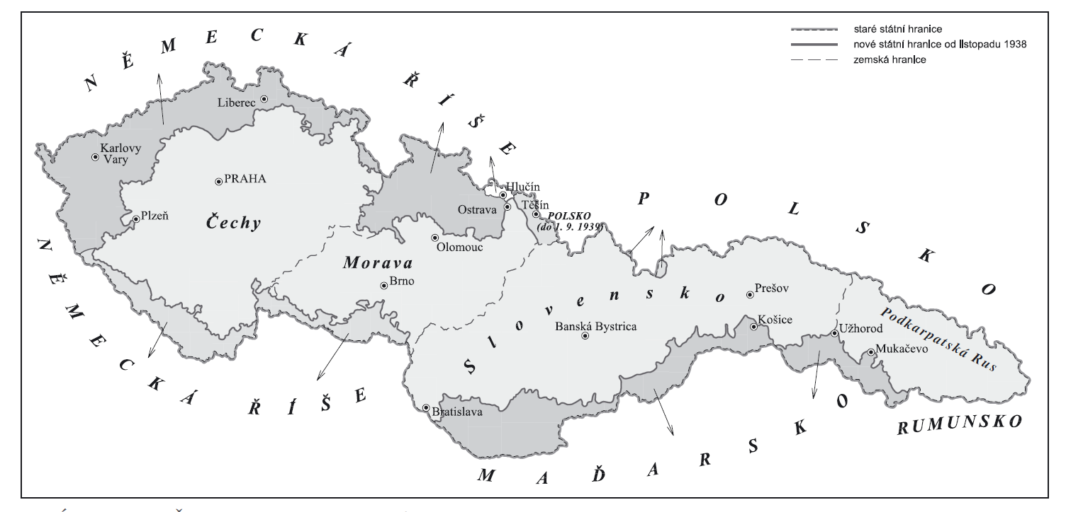
Pomnichovská česko-slovenská republika (tzv. Druhé republiky)

Slide 7
Česko-Slovensko neboli Druhá republika
Od června 1938 – jednání s Hlinkovou slovenskou ľudovou stranou o autonomii Slovenska
Přechodná fáze – vytvoření faktické slovenské autonomie
5. – 6. října 1939, Žilina: dohoda HSĽS s ostatními slovenskými politickými stranami o prosazování autonomii
HSĽS vydala „Manifest slovenského národa“
6. 10. 1938 Josef Tiso jmenován ministrem pro správu Slovenska
7. 10. 1938 na Tisův návrh jmenována slovenská vláda, která začne úřadovat, zatímco státní správa zůstává ještě stejná
22. 11. 1938 Čs. národní shromáždění přijalo ústavní zákon o autonomii Slovenské krajiny a ústavní zákon o autonomii Podkarpatské Rusi

Slide 8
Manifest slovenského národa
(…)
Mníchovská dohoda štyroch veľmocí podstatne zmenila štátne a politické pomery v strednej Európe. My Slováci, ako samobytný slovenský národ, žijúci od vekov na území Slovenska, uplatňujeme si svoje samourčovacie právo a preto dovolávame sa medzinárodného zagarantovania nedeliteľnosti svojej slovenskej národnej jednoty a nami obydlenej zeme. Chceme slobodne podľa vlastnej vôle určiť svoj budúci život v plnom rozsahu, v to počítajúc aj štátnu ústrojnosť v priateľskom spolužití so všetkými okolitými národmi a tak prispieť k usporiadaniu pomerov v strednej Európe v duchu kresťanskom.
Vytrváme po boku národov, bojujúcich proti marxisticko-židovskej ideológii rozvratu a násilia.
Sme za mierové vyriešenie sporných problémov v duchu mníchovskej dohody.
Protestujeme čo najrozhodnejšie proti tomu, aby hranice Slovenska určované boli bez nás, bez plnoprávnych zástupcov slovenského národa. Žiadame medzinárodnú ochranu slovenskej menšiny v cudzine.
Žiadame rýchlu demobilizáciu.
V duchu samourčovacieho práva žiadame okamžité prevzatie výkonnej a vládnej moci na Slovensku Slovákmi. Víťazstvo samourčovacieho práva znamená pre slovenský národ víťazné zakončenie nášho dlhoročného boja.
Nech žije sloboda slovenského národa!
Nech žije slovenská vláda na Slovensku!
(…)

Slide 9
Česko-Slovensko
Trializace republiky s nesouměrným modelem výstavby orgánů zákonodárné a výkonné moci
Československé národní shromáždění
věci celostátní
veškeré věci českých zemí
slovenští a podkarpatští zástupci jen o věcech, týkajících se také Slovenska nebo Podkarpatské Rusi
Sněm Slovenské krajiny
- všechny slovenské věci kromě těch celostátních
Sněm Krajiny Podkarpatoruské (později také označ. jako „Karpatská Ukrajina“)
- všechny rusínské věci kromě těch celostátních

Slide 10
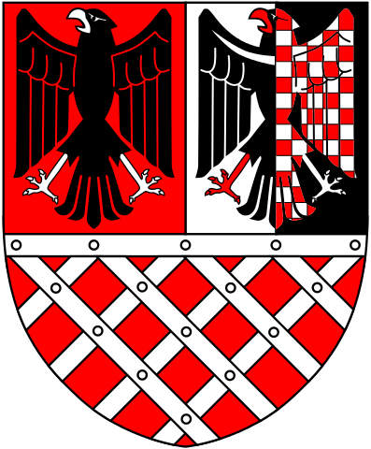
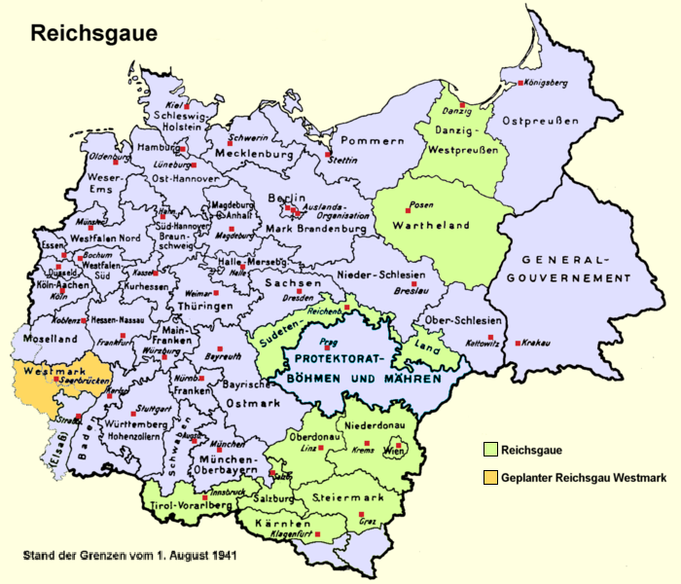
Říšská župa Sudety
(Reichsgau Sudetenland) území připojeno 21. 11. 1938 cca 22 600 km
2 945 000 obyvatel (1939)
Zákon o sudetské župě z 14. dubna1938
Říšská župa - nový nacistický typ správního celku Velkoněmecké říše pro připojeném území, první vznikly z území anektovaného Rakouska. Kopírovala území stranických žup. Spolu s rakouskými měly být Říšská župa Sudety tzv. „vzorovými župami“ pro budoucí správní reformy v Německu.

Slide 11
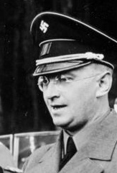
Říšské místodržitelství
V čele říšský místodržící (Reichsstathalter), personální unií byl spojen se župním vedoucím NSDAP (Gauleiter der NSDAP).
Říšský místodržitel v Říšské župě Sudety: Konrad Henlein
Úřad říšského místodržitele
Sídlo úřadu říšského místodržitele: Liberec (Reichenberg)
Dvě části říšského místodržitelství
státní správa (staatliche Verwaltung) v čele se zástupcem říšského místodržitele v hodnosti vládního prezidenta
župní samospráva (Gauselbstverwaltung) pro školství, kulturu a péči o „pospolitost“ v čele se župním hejtmanem, který měl k ruce poradní orgán – župní rady

Slide 12
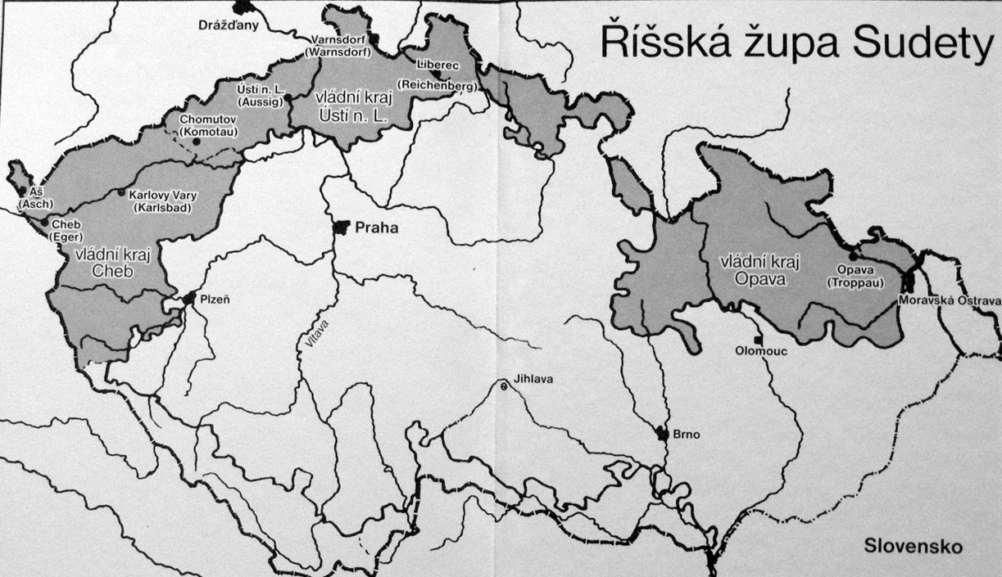
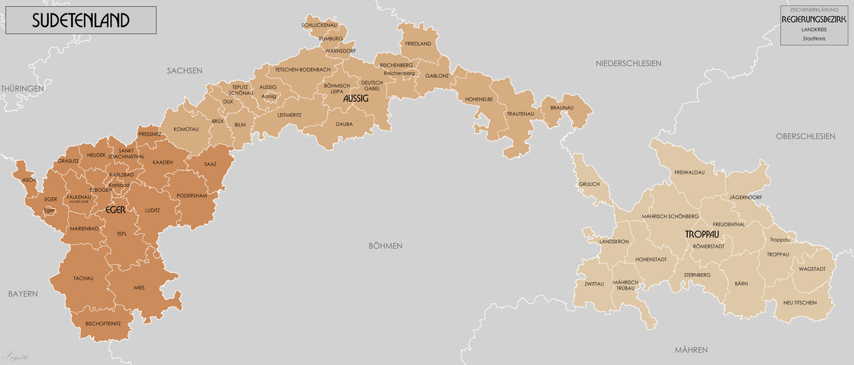
Vládní kraje
Eger/Cheb
Aussig/Ústí nad Labem
Troppau/Opava
Vládní kraj (Regierungsbezirk)
V čele s vládním presidentem (Regierungspräsident), vytvořené z oficiálního důvodu, aby byla správa v geograficky nezvykle protáhlé župě blíže k obyvatelstvu
Ústí nad Labem: 18 landrátů
Cheb (sídlo v Karlových Varech): 20 landrátů
Opava: 15 landrátů

Slide 13
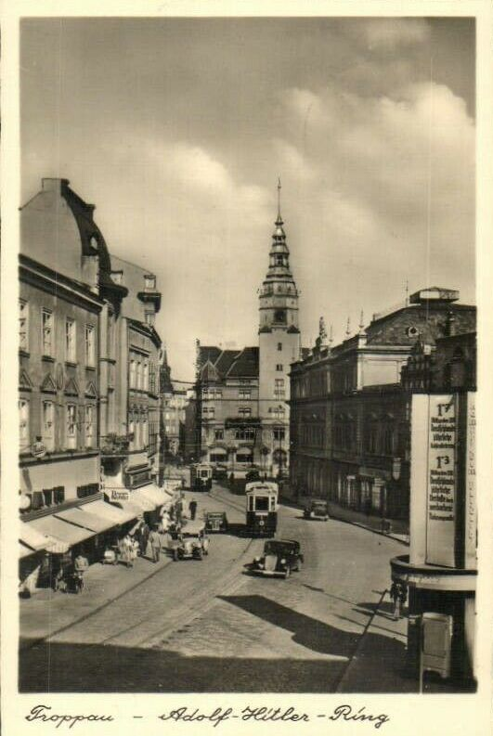
Landkreise / venkovské okresy
Stadtkreise / městské okresy
Nejnižší instance státní správy. V podstatě někdejší čs. okresy.
53 venkovských a 5 městských okresů
Městské okresy (Liberec, Ústí nad Labem, Cheb, Karlovy Vary, Opava) a v jejich čele - vrchní starosta (Oberbürgermeister).
Ve venkovských okresech v čele landrát (obdoba okresních hejtmanů) a úřady landrátů (Landratsamt), obdoba okresních úřadů.
Kromě státní správy vykonávali landráti i úkoly samosprávy. V důležitých případech svolávali obyvatele obcí. Starosta a obecní radní měli jen poradní funkci.
Výkon samosprávy – starosty a obecních radních – byl vykonáván pod kontrolou a podle instrukcí stranického zmocněnce, který komunální „politiky“ navrhoval ke jmenování na šest (čestný výkon funkce) nebo dvanáct (výkon jako zaměstnání) let – zpravidla okresní vedoucí NSDAP.
„Vůdcovský princip“ landrátů = konec komunální samosprávy

Slide 14
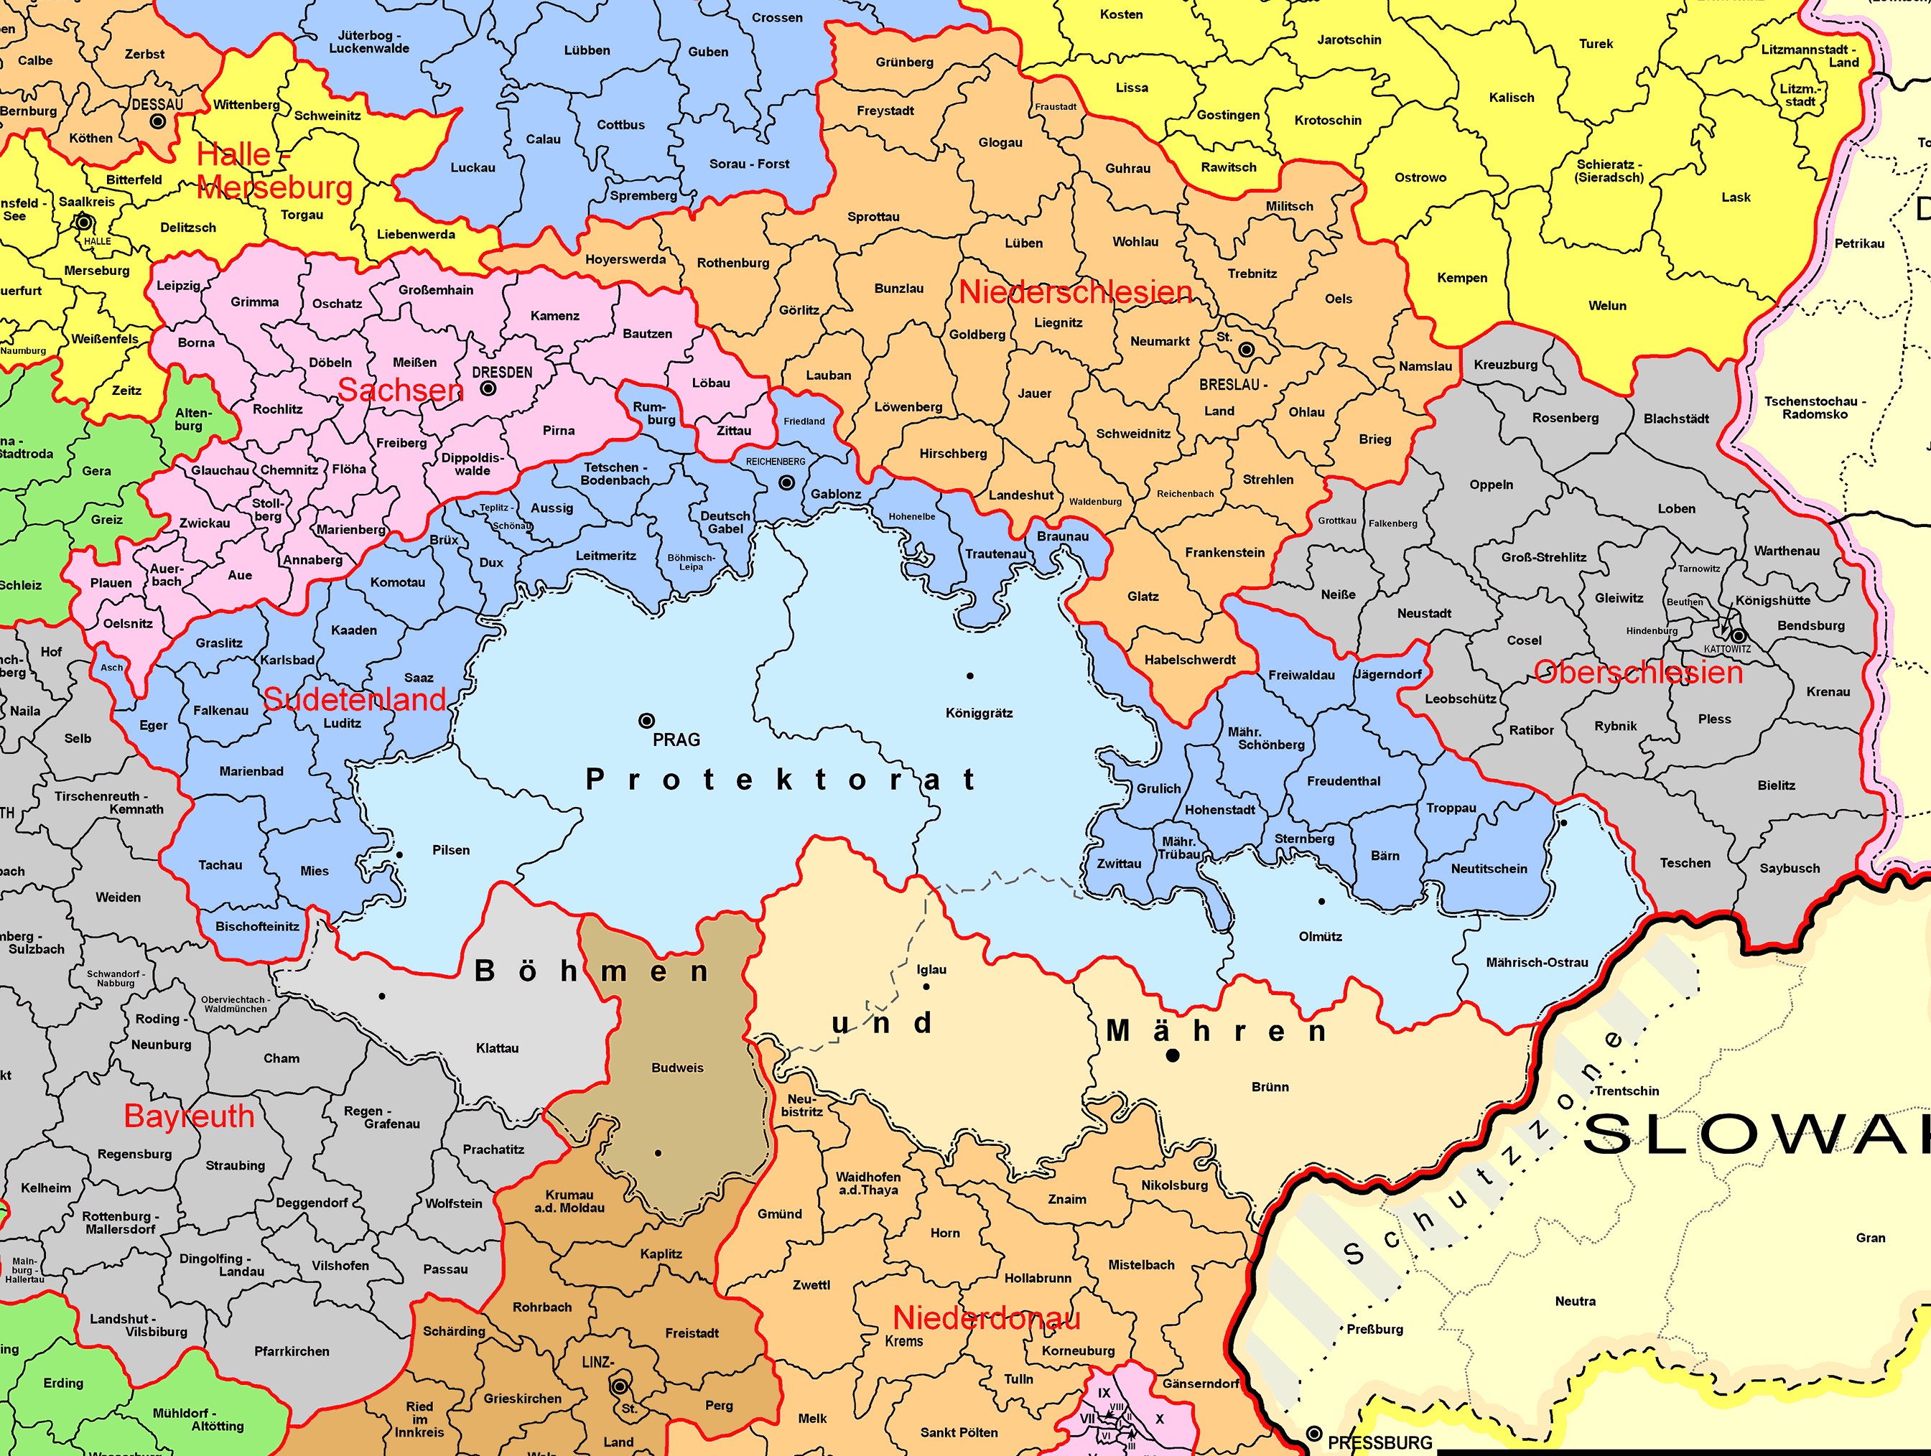
Organizace NSDAP v českých zemích
(výsek ze správní mapy NSDAP z roku 1944)
Obvod župy NSDAP se zprvu kryl s obvodem sudetské říšské župy.
Po vzniku protektorátu k němu bylo přičleněno i pět protektorátních stranických okresů (Moravská Ostrava, Olomouc, Hradec Králové, Praha, Plzeň)
Jižní okresy (Brno, Jihlava, České Budějovice, Klatovy) byly přičleněny k župám dolnorakouské, hornorakouské a bayreuthské (Bavorské východní marky).

Slide 15
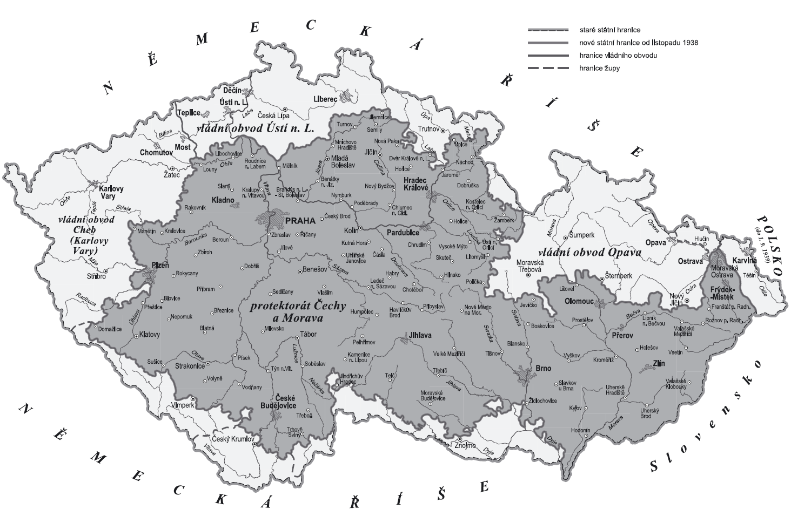
Protektorát Čechy a Morava
Pozor: Protektorát byl anektovanou součástí Velkoněmecké říše!

Slide 16
Dvoukolejnost veřejné správy v protektorátu
1. říšská správa
2. protektorátní autonomní správa
Podle Hitlerova výnosu o vzniku protektorátu z 16. 3. 1939 byl protektorát a autonomní a spravuje se sám „ve shodě s politickými vojenskými a hospodářskými potřebami říše“.
Z téhož výnosu ovšem vyplývá, že primát má říše, neboť bez svolení říšského protektora nemohly být vydávány žádné zákonné normy a později ani obecnější správní normy.
Říšská správa určena primárně říšským občanům, ovšem úřady svou kompetenci uplatňovaly ke kontrole a nepřímému a čím dál více přímému řízení autonomních úřadů.

Slide 17
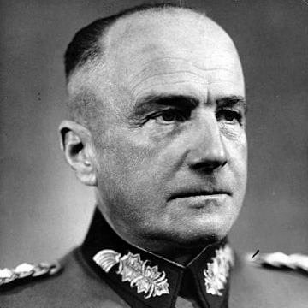
Okupační vojenská správa
(do půlnoci 15. dubna 1939)
Hitler jmenoval nejvyšším velitelem vojenské operace gen. Walthera von Brauchitche, který převedl moc na generály velitelství v Čechách a na Moravě.
Trojstupňový aparát s přísnou subordinací:
1. armádní velitelé vojenských velitelství v Praze (gen. Blaskowitz) a v Brně (gen. List) a jejich tzv. šéfové civilní správy – vykonávali moc pomocí opatření podle aktuální politické potřeby bez ohledu na stávající právo.
2. u velitelství armádních sborů správní šéfové
3. vrchní zemští radové (Oberlandrat - ORL)
Cíl – pacifikovat společnost, udržet klid, stabilizovat získanou moc a umožnit postupný úplný přechod k „normalitě“ v nových podmínkách. Tedy udržení dozoru nad činností úřadů okupované země a připravit půdu pro civilní - dvoukolejnou - říšskou a autonomní správu.

Slide 18
Říšský protektor (Reichsprotektor)
jmenován a podléhal pouze říšskému kancléři a „Vůdci“ Adolfu Hitlerovi
garant Hitlerovy politické linie v protektorátu, tedy dosáhnout rychlého včlenění do politického a právního řádu Německé říše a prosadit na rozhodující pozice ve správě i hospodářství spolehlivé Němce
Podle prováděcích nařízení z 22. 4. 1939 „jediným reprezentantem vůdce a říšského kancléře a říšské vlády v protektorátu“, ztělesňujícím „říši ve všech oblastech státního a právního života“. Říšský ministr mohl nařízení v protektorátu vydávat pouze po dohodě s říšským protektorem, v případě neshody rozhodoval Hitler.

Slide 19
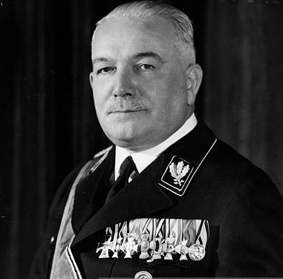
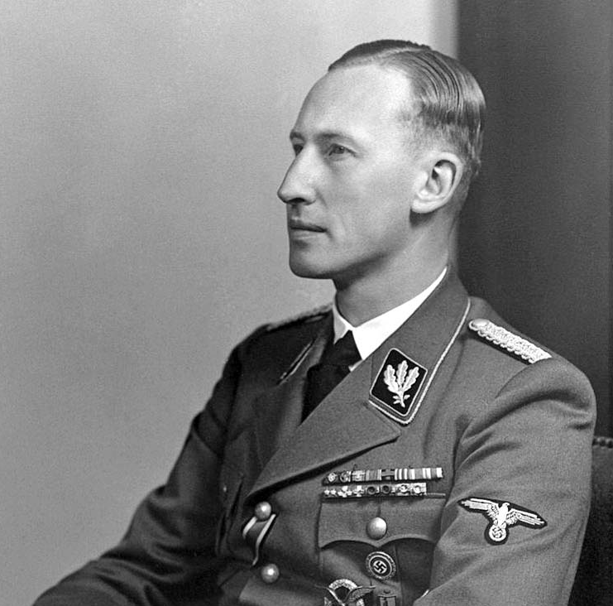
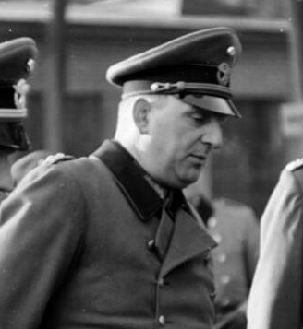
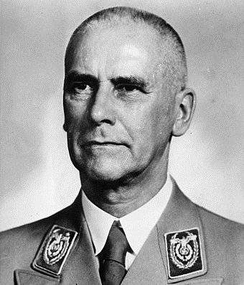
Konstantin von Neurath
(1939-1943)
Reinhard Heydrich
(1941-1942)
Kurt Daluege (1942-1943)
Wilhelm Frick (1943-1945)

Slide 20
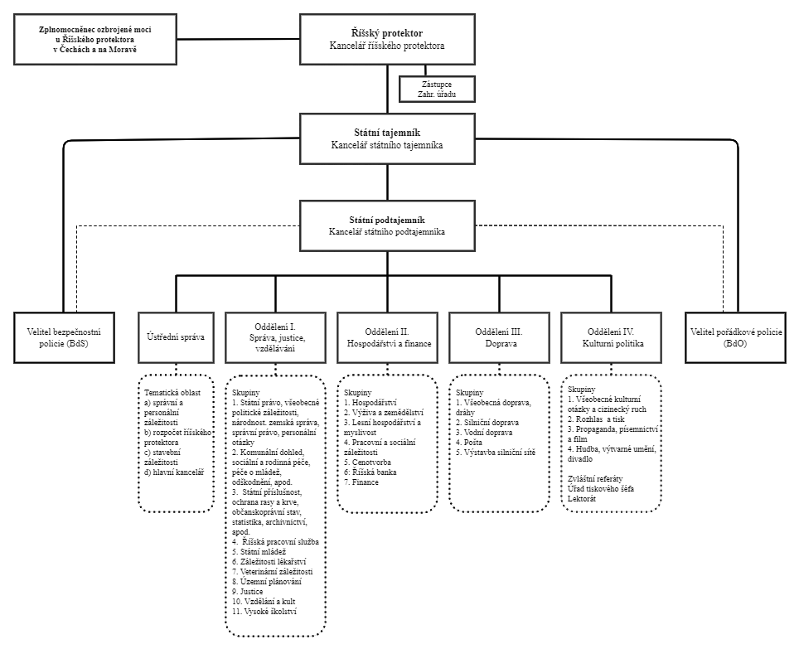
Schéma
Úřadu říšského protektora
(stav 1940)
Na Moravě existovala v letech 1939-1941 expozitura ÚŘP.

Slide 21
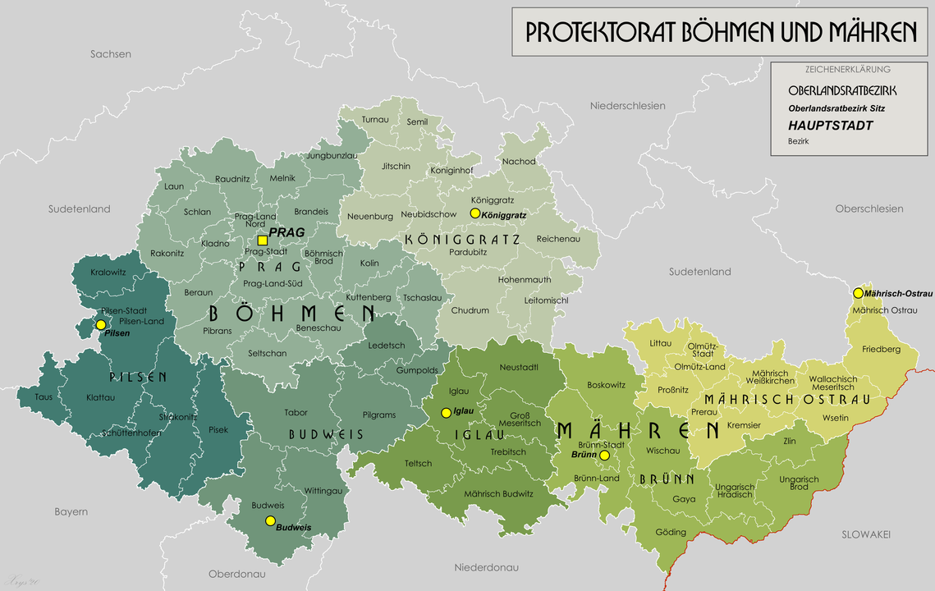
Oberlandráty (ORL)
Oberladratsbezirk (Obvod vrchního zemského rady)
1939
35 ORL
23 Čechy, 12 Morava
1940-1942
15 ORL
10 Čechy, 5 Morava
Na mapce stav
1942-1944
7 ORL
4 Čechy, 3 Morava
1944-1945
6 ORL

Slide 22
Oberlandráty (ORL)
Oberladratsbezirk (Obvod vrchního zemského rady)
Původní pravomoc oberlandrátů:
1. nejnižší správní orgány pro říšské občany (tzn. německé státní příslušníky);
2. Kontrolní orgány dozoru nad „českými“ okresními a obecními úřady.
Protože však díky tomu vznikly z ORL postupně poměrně rozsáhlé instituce s mnoha úředníky, byly postupně několikrát reorganizovány a jejich počet redukován.
Od 1942 byli oberlandráti označováni jako inspektoři říšského protektora (resp. od 1943 inspektoři německého státního ministra).

Slide 23
Heydrichova správní reformy 1942
Cíl: větší efektivita protektorátní správy prostřednictvím likvidace dosavadní dvojkolejnosti, tedy reorganizací centrálních úřadů a přizpůsobení veškeré správy říšským poměrům
leden 1942 nová protektorátní vláda Jaroslava Krejčího
- zrušení vlády jako kolektivního orgánu, organizace ministerstev podle německého vzoru, vedoucí oddělení ÚŘP se stali plnomocnými generálními zástupci ministrů;
vytvoření ministerstva hospodářství a práce (řízené ministrem říšským Němcem W. Bertschem);
- omezení vlivu Národního souručenství, nárust vlivu dvojího ministra E. Moravce.
červen 1942 reorganizace správy v nižších instancích
změny v územních obvodech okresních úřadů, úkoly oberlandrátů přeneseny na okresní a policejní úřady;
výkon zemské, okresní a policejní správy „z příkazu říše“ (Reichsauftragverwaltung), na něž dohlíželi přidělení úředníci německé národnosti, působící převážně ve vedoucích funkcích (na zemských úřadech němečtí viceprezidenti, u okresních úřadů němečtí okresní hejtmani, u policejních němečtí policejní ředitelé)
oberlandráty vykonávají řídící politickou a kontrolní funkci, nikoliv správní

Slide 24
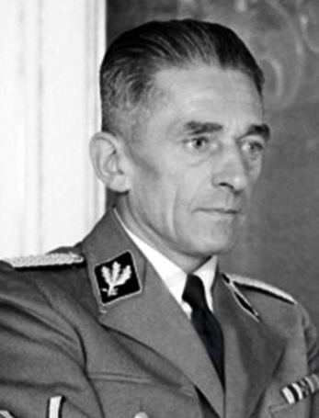
Německé státní ministerstvo pro Čechy a Moravu
(1943-1945)
20. srpna 1943
zřízení Německého státního ministerstvo pro Čechy a Moravu z úřadu státního tajemníka u říšského protektora Karla Hermanna Franka (bylo na stejné úrovni jako říšská ministerstva).
NSM převzalo kompetence i vnitřní strukturu ÚŘP.
Říšský protektor se stává více méně čestným titulem – Wilhelm Frick disponuje jen poměrně malou kanceláří (Büro des Reichsprotektors in Böhmen und Mähren) bez skutečných pravomocí.

